Slide 1
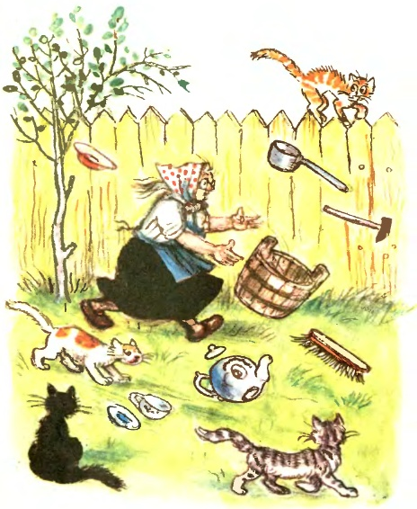
Тест
К. И. Чуковский
«Федорино горе»
2 класс
Введите фамилию и имя
Всего заданий
9
Начать тестирование
Время тестирования
10
мин.
Notes:
Версия от 21.08.2014 г. Последнюю версию конструктора смотрите на сайте «Тестирование в MS PowerPoint» http://www.rosinka.vrn.ru/pp/

Slide 2
Как звали главную героиню сказки?
1
Мария Степановна
2
Глафира Петровна
3
Федора Ивановна
4
Федора Егоровна
Задание
1
1 бал.
Далее

Slide 3
Какое животное испугалось и «растопырило глаза»?
1
СВИНЬЯ
2
КОЗА
3
КОРОВА
4
КОШКА
Задание
2
1 бал.
Далее

Slide 4
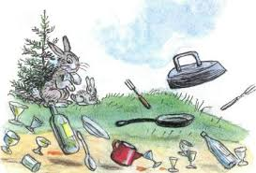
Как кто скакали тарелки?
1
Как лошади.
2
Как белки.
3
КАК КЕНГУРУ.
4
КАК ЗАЙЦЫ
Задание
3
1 бал.
Далее

Slide 5
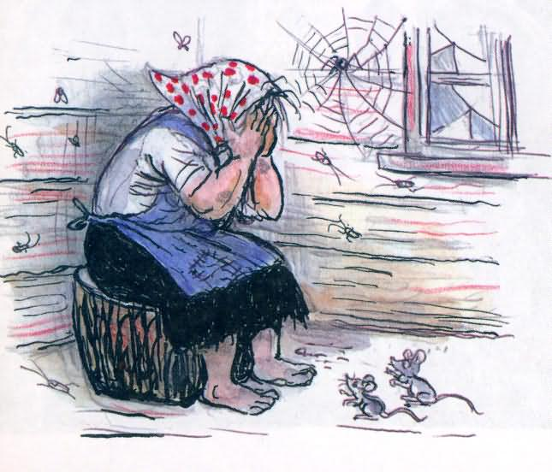
Кто остался в доме у Федоры?
1
ТАРАКАНЫ
2
МЫШИ
3
ПОПУГАЙ
4
КОШКА
Задание
4
1 бал.
Далее

Slide 6
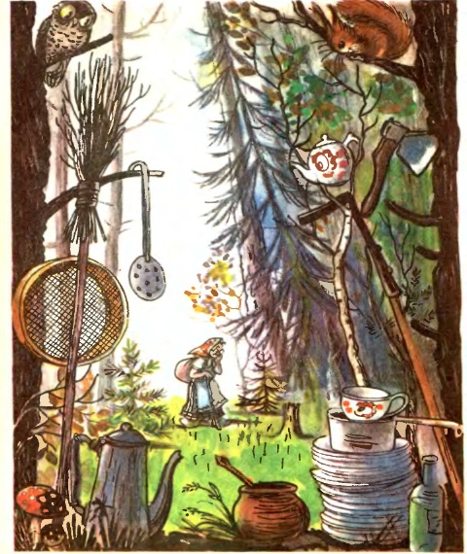
Что делала Федора, когда звала посуду домой?
1
Плакала.
2
Пела тихую песенку.
3
Читала стихи.
4
Не звала посуду домой.
Задание
5
1 бал.
Далее

Slide 7
Кто стоял на «белой табуреточке, да на вышитой салфеточке»?
1
ТЕЛЕВИЗОР
2
КОМПЬЮТЕР
3
САМОВАР
4
ЧАЙНИК
Задание
6
1 бал.
Далее

Slide 8
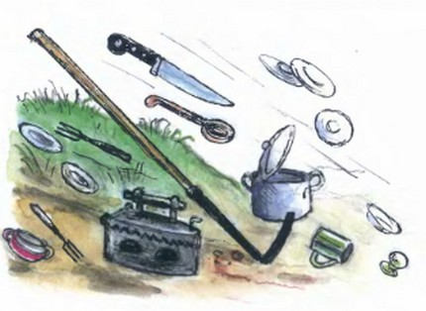
Продолжи строчку: «Да, — промолвил медный таз, Погляди-ка ты на нас: Мы поломаны, побиты, Мы помоями облиты. Загляни-ка ты в кадушку — И увидишь там...»
1
ПОДРУЖКУ
2
ВАТРУШКУ
3
ПОДУШКУ
4
ЛЯГУШКУ
Задание
7
2 бал.
Далее

Slide 9
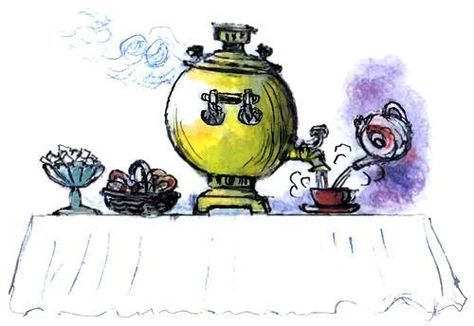
Продолжи строчку: «А на белой табуреточке Да на вышитой салфеточке Самовар стоит, Словно жар горит, И пыхтит, и на бабу поглядывает: «Я Федорушку прощаю...»
1
ВСЁ ДОБРО ЕЙ ВОЗВРАЩАЮ.
2
СЛАДКИМ ЧАЕМ УГОЩАЮ.
3
СЛАДКОЙ БУЛКОЙ УГОЩАЮ.
4
ЧАЙ С ВАРЕНЬЕМ НАЛИВАЮ.
Задание
8
2 балла.
Далее

Slide 10
Почему посуда решила вернуться обратно к Федоре?
1
ПОТОМУ ЧТО ПОСУДА УСТАЛА БРОДИТЬ
ПО БОЛОТАМ И ПО КОЧКАМ
2
БЛЮДЦА СПРОСИЛИ «НЕ ЛУЧШЕ ВЕРНУТЬСЯ?»
3
ПОТОМУ ЧТО ФЕДОРА ПОНЯЛА, ЧТО ОНА НЕПРАВИЛЬНО ОБРАЩАЛАСЬ С ПОСУДОЙ
4
ПОТОМУ ЧТО К ФЕДОРЕ ПРИЕХАЛИ ГОСТИ.
Задание
9
2 балла.
Итоги

Slide 11
Результаты тестирования
Подождите!
Идет обработка данных
Оценка
Правильных ответов
Набранных баллов
Ошибки в выборе ответов на задания:
Всего заданий
бал.
Снова
Выход
Затрачено времени
Notes:
В конструкторе использована идея перемещения объектов в режиме просмотра демонстрации, предложенная Гансом Хофманом (Hans Werner Hofmann hw@lemitec.de)

Slide 12
Ресурсы Интернета
http://book-online.com.ua/read.php?book=1668 – иллюстрации
http://worldofchildren.ru/vospitatelyam-uchitelyam-pedagogam/razvlecheniya-dlya-detej-stsenarii/viktoriny/1922-viktorina-po-skazke-fedorino-gore-k-i-chukovskij.html - викторина
Конструктор теста А. Н. Комаровского смотрите на сайте «Тестирование в MS PowerPoint» http://www.rosinka.vrn.ru/pp/
Подготовила учитель начальных классов высшей категории
Глушкова Татьяна Олеговна, МБОУ «Гимназия №9» г. Симферополь
Республика Крым
2015 год

